Slide 1
“LOADO SEAS MI SEÑOR”
LA CREACIÓN
Cántico de las criaturas
San Francisco de Asís

Slide 2
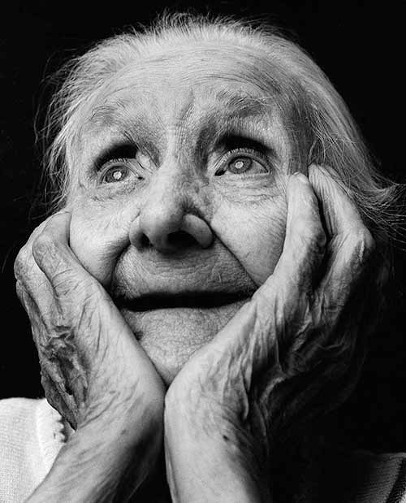

Slide 3
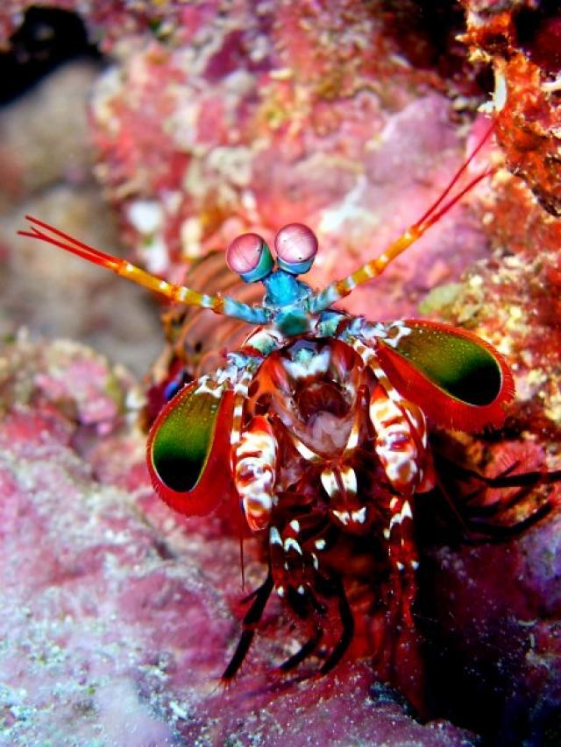
Camarón Mantis

Slide 4
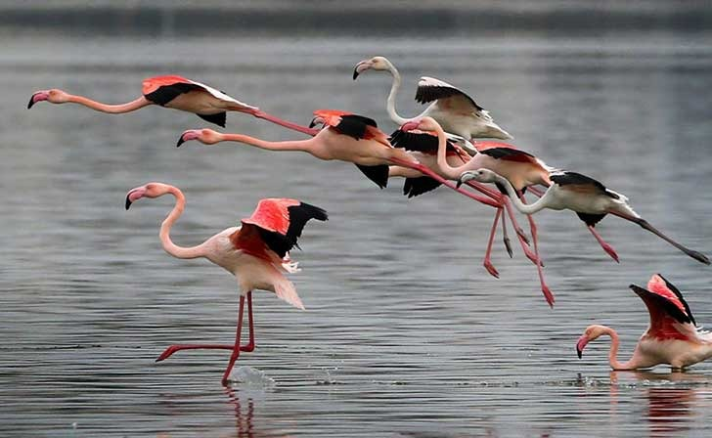
Flamencos

Slide 5
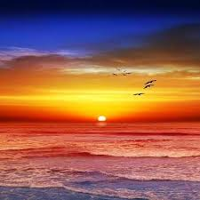

Slide 6
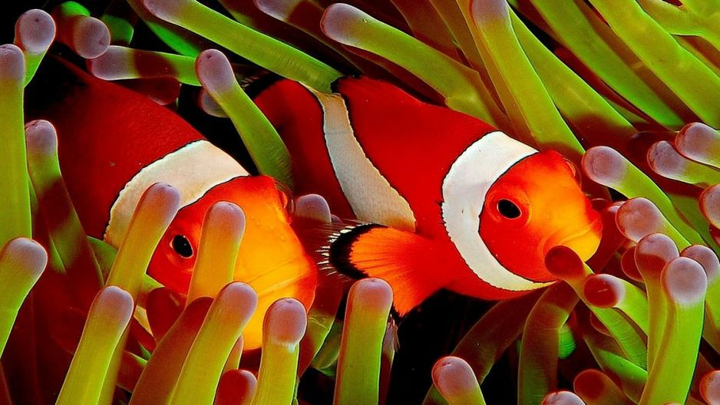
Pez payaso

Slide 7
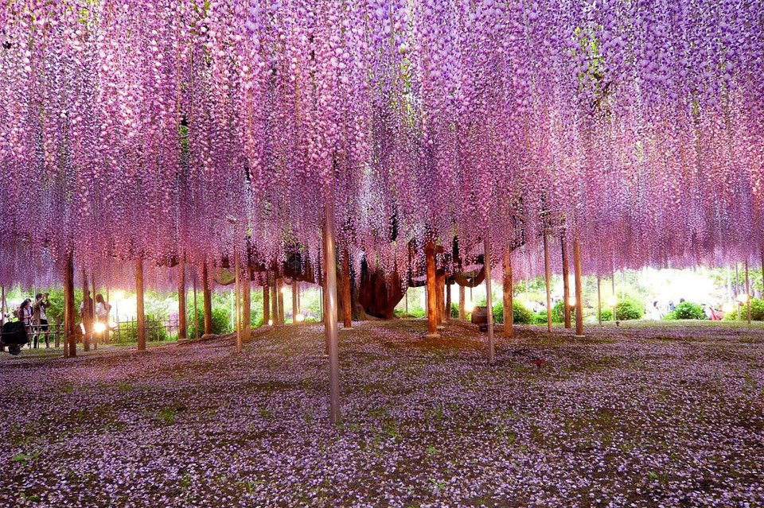
Bosque de Bambú. Kioto. Japón

Slide 8
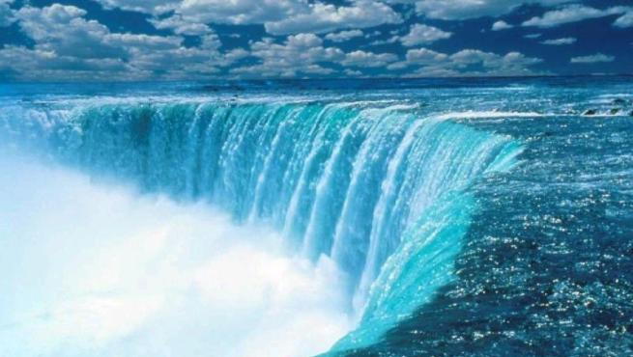
Catataras del Niágara. Canadá

Slide 9
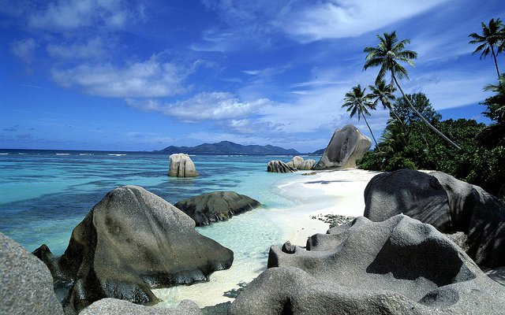
Islas Seychelles

Slide 10
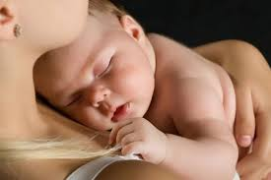

Slide 11
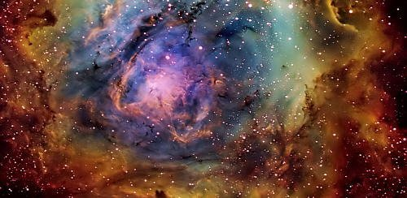
Nebulosa

Slide 12


Slide 13
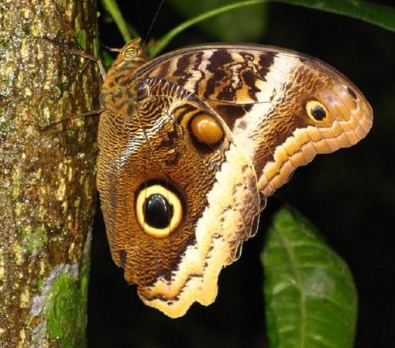
Mariposa buho

Slide 14
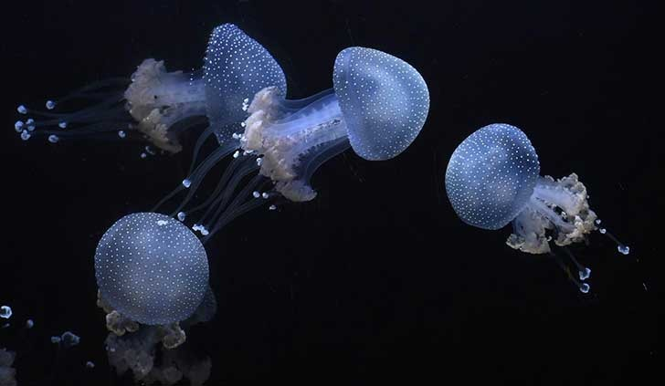
Medusas

Slide 15
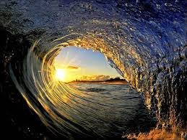

Slide 16
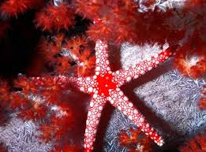
Estrella de Mar

Slide 17
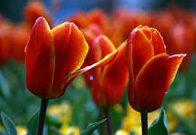
Tulipanes

Slide 18
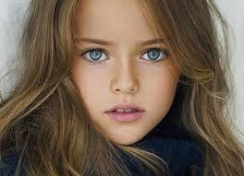

Slide 19
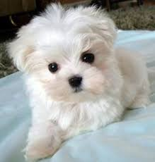
Bichon Maltés enano

Slide 20
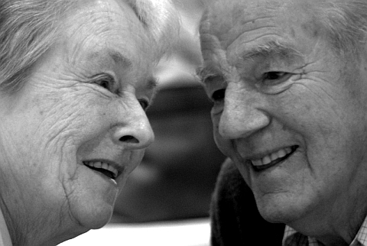

Slide 21
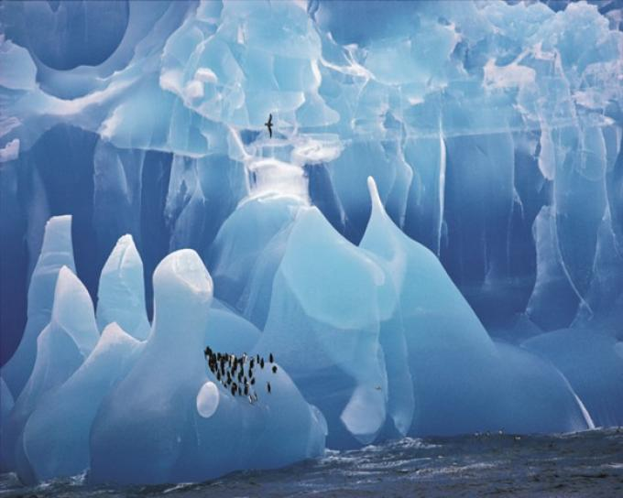
Hielo azul y pingüinos

Slide 22
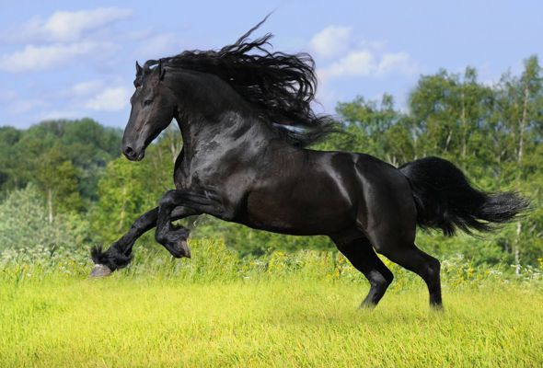
Pura Sangre

Slide 23
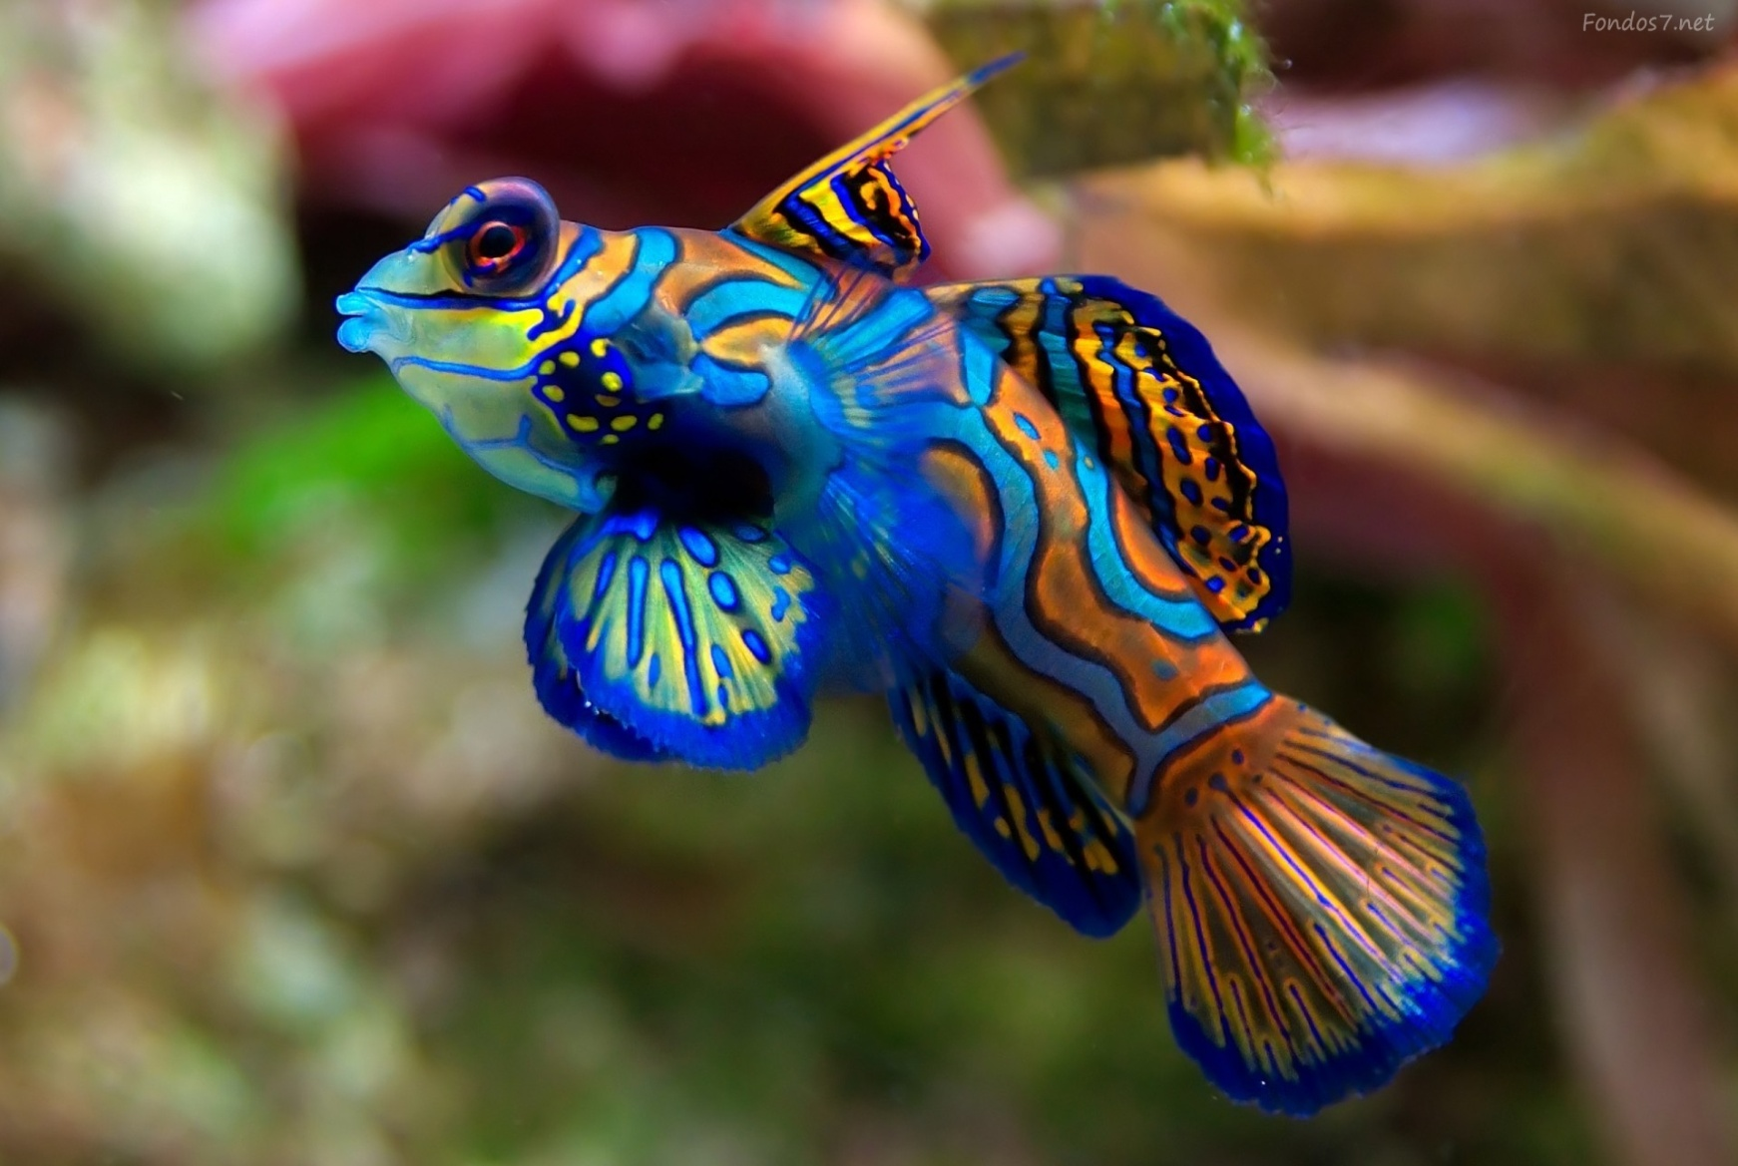
Pez Mandarín

Slide 24
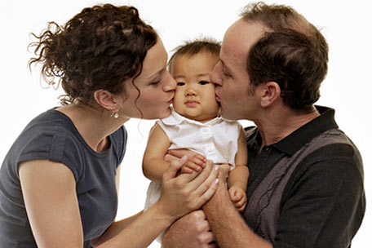

Slide 25
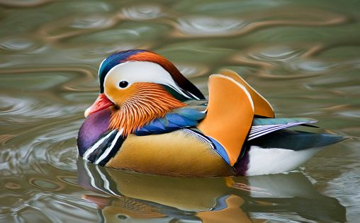
Pato Mandarín

Slide 26
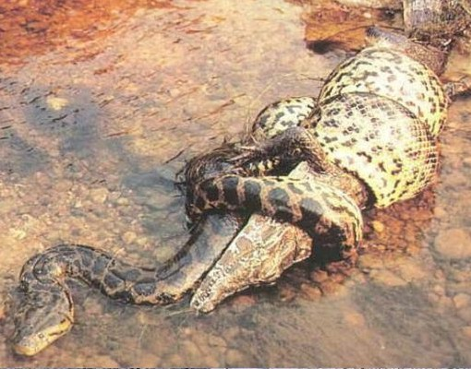
Anaconda

Slide 27
Omnipotente, Altísimo
Letra : San Francisco de Asís
Omnipotente, Altísimo,
bondadoso Señor,
tuya es la alabanza,
la gloria y el honor.
Tan sólo Tú eres digno
de toda bendición,
y nunca es digno el hombre
de hacer de ti mención.
Loado seas, mi Señor,
por toda criatura, por el hermano sol.
Loado seas, mi Señor,
por la hermana tierra, las flores de color.
Y por la hermana luna
de blanca luz menor,
y las estrellas claras
que tu poder creó,
tan limpias, tan hermosas,
tan vivas como son,
y brillan en los cielos,
loado mi Señor
Y por la hermana agua,
preciosa en su candor,
que es útil, casta, humilde,
loado mi Señor
Por el hermano fuego
que alumbra al irse el sol
y es fuerte, hermoso,
alegre loado mi Señor.
Y por la hermana tierra
que es toda bendición
la hermana, madre tierra,
que da en toda ocasión
las hierbas y los frutos
y flores de color,
y nos sustenta y rige,
loado mi Señor.
Y por los que perdonan
y aguantan por tu amor
los males corporales
y la tribulación
¡felices los que sufren
en paz con el dolor
porque les llega el tiempo
de la consolación!
Y por la hermana muerte,
loado mi Señor.
Ningún viviente escapa
de su persecución
¡Ay, si en pecado grave
sorprende al pecador!
¡Dichosos los que cumplen
la voluntad de Dios
!No probarán la muerte
de la condenación
¡Servidle con ternura
y humilde corazón!
¡Agradeced sus dones,
cantad su creación!
Las criaturas load a mi Señor.

